Slide 1


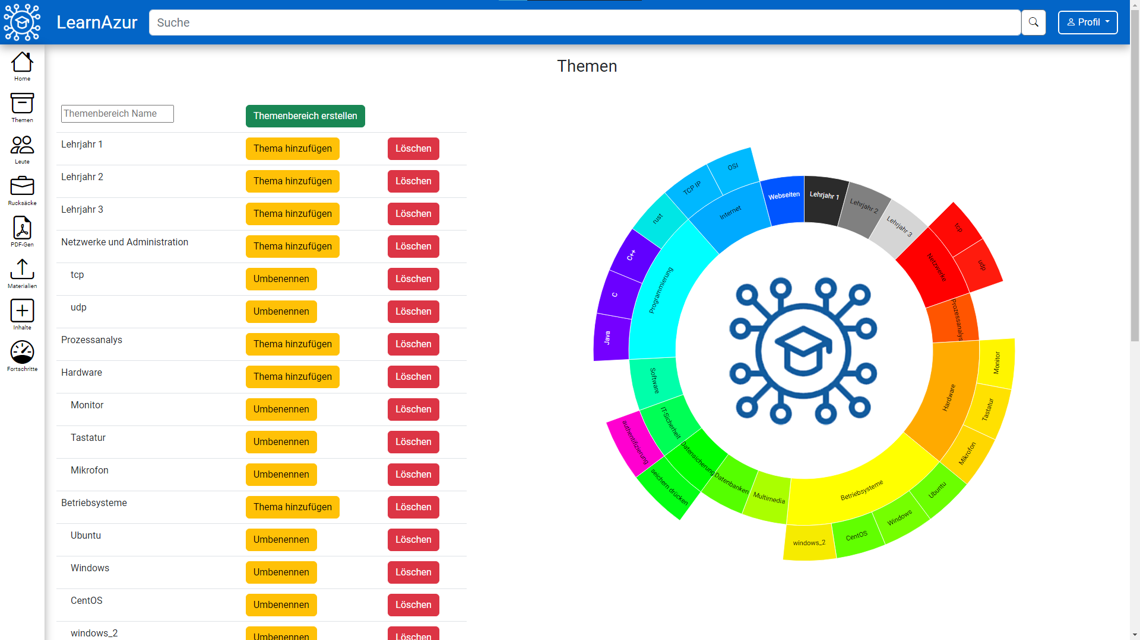
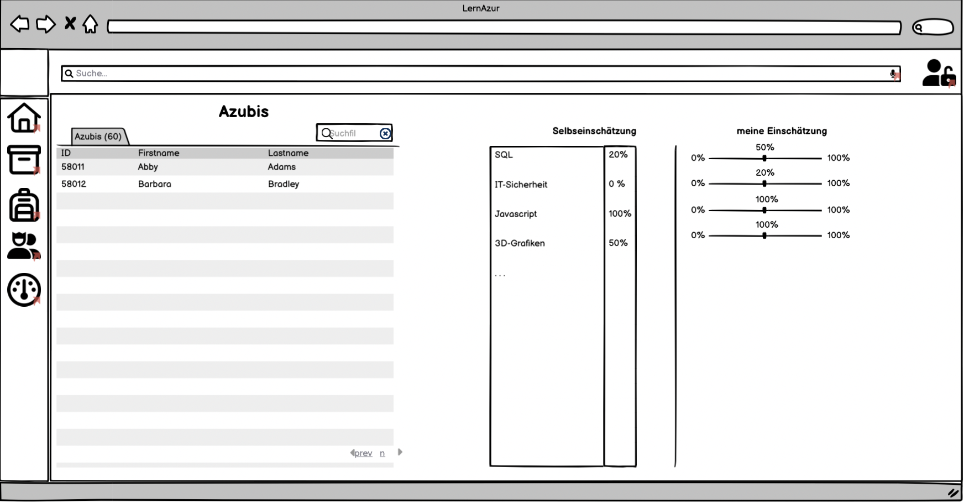
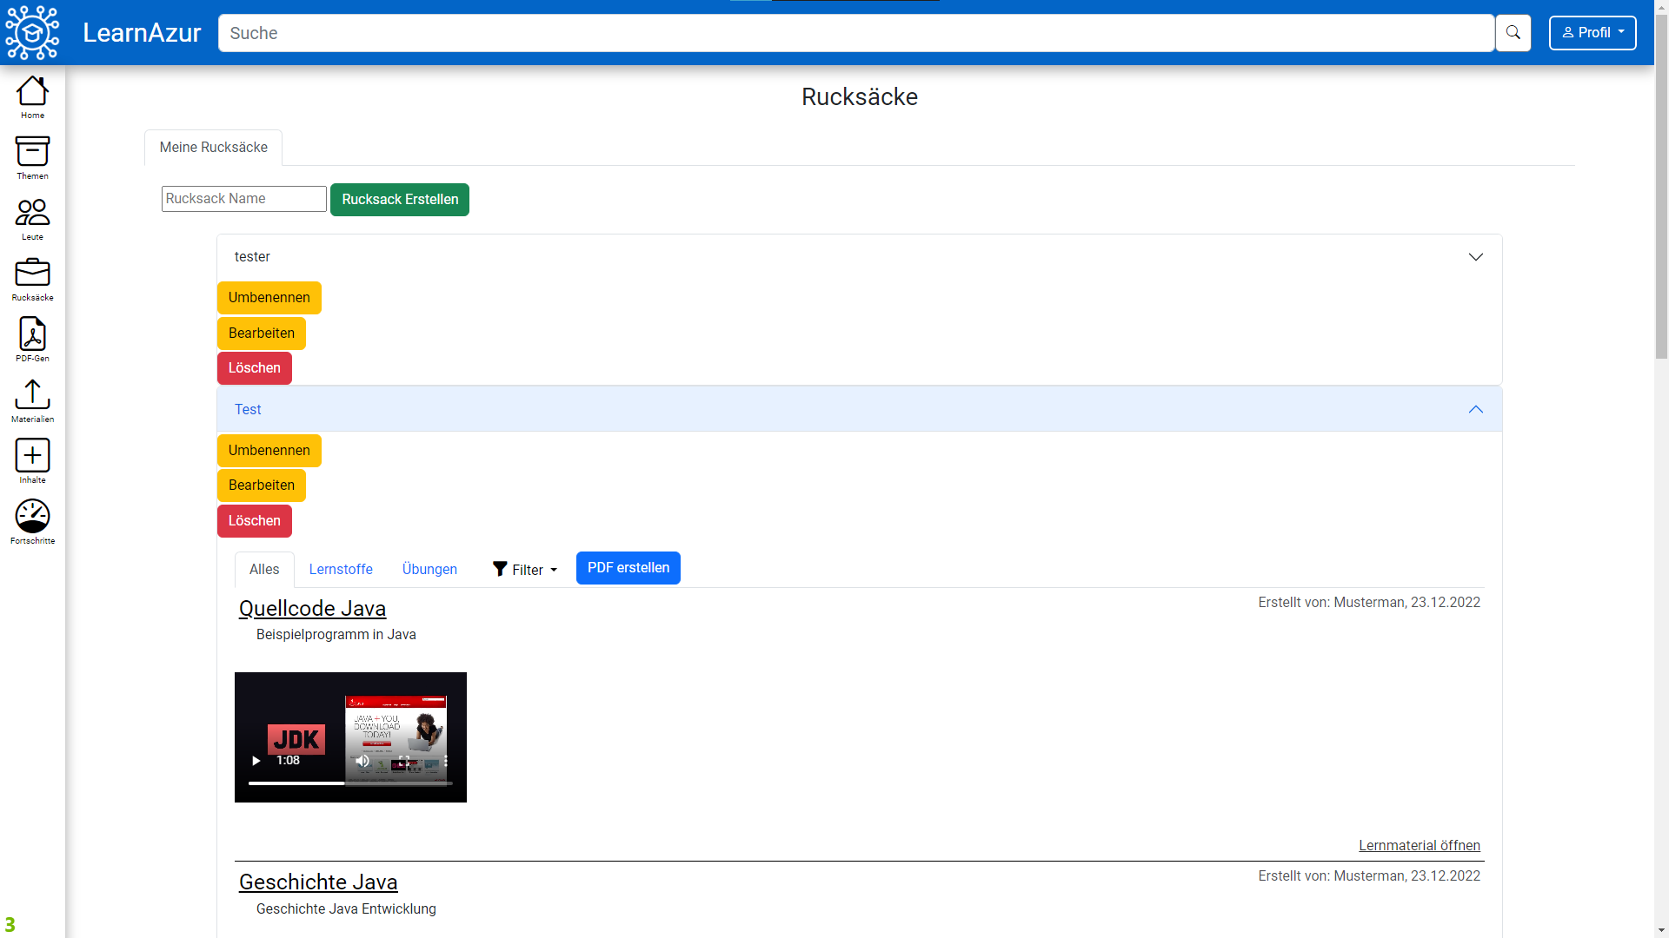
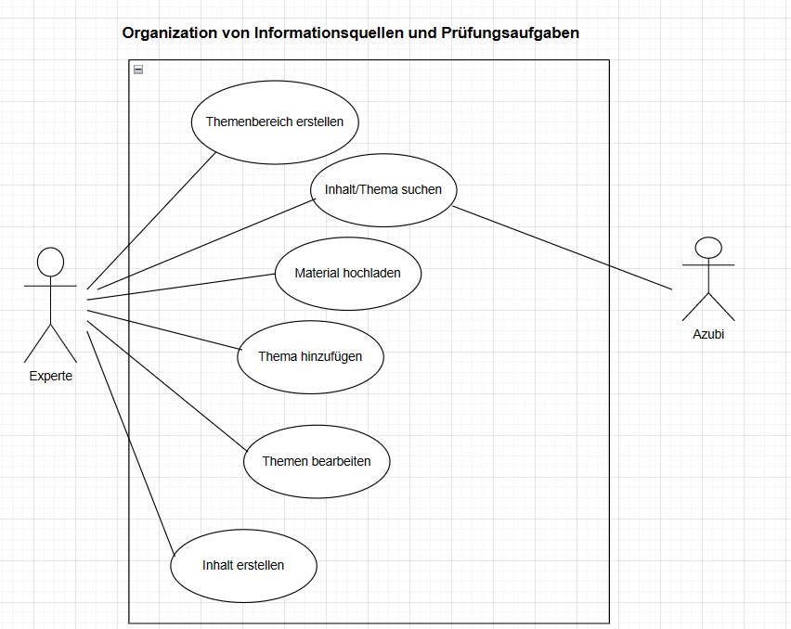
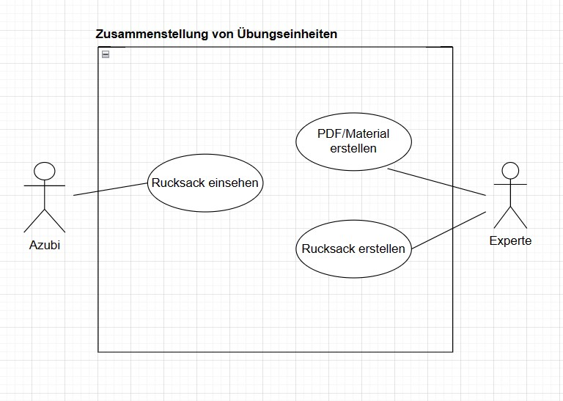
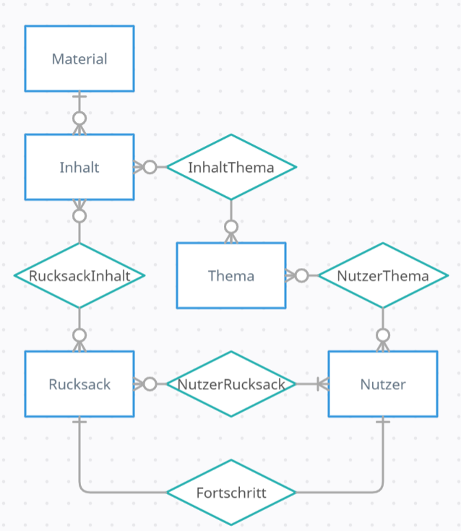
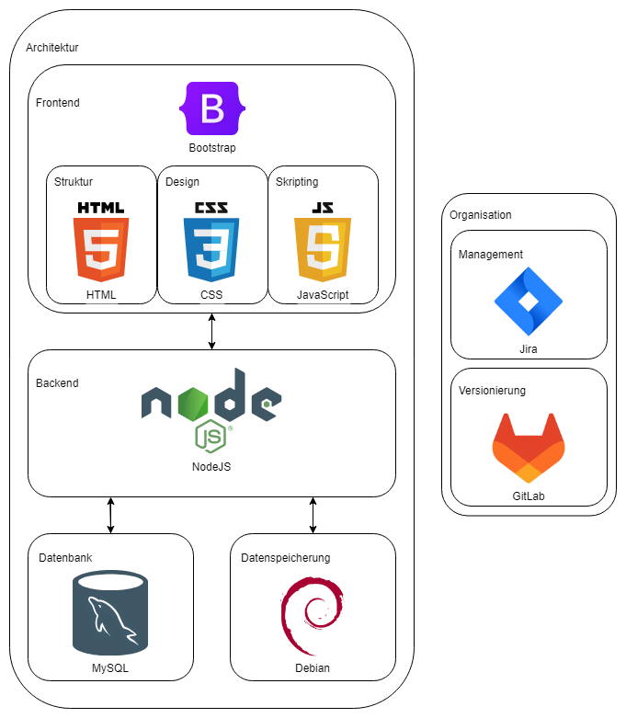
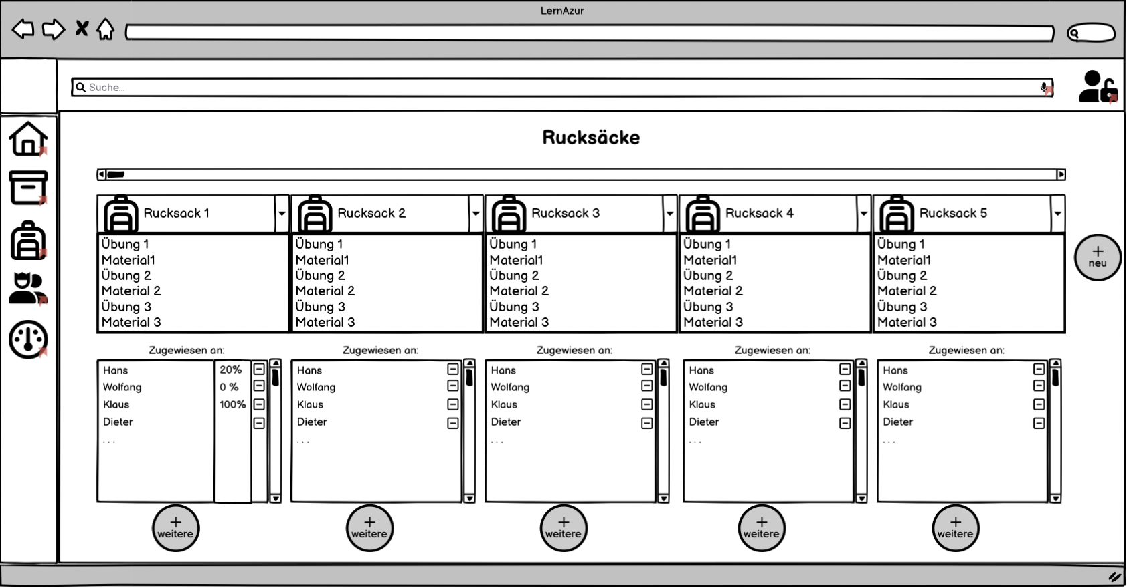








LearnAzur, E-Learning Tool für Azubis der HS-RM
Adrian Füller, Marvin Heyne, Yassine Chakir, Dominik Braungardt, Aischa Kabir, Leon Schmerr, Samet Kale, Mehindi Ibrahimova
Problemstellung
Konzept
Ergebnisse
Wenige E-Learning Plattformen für Azubis bei denen Lernstoffe und Übungen strukturiert zugänglich sind
Schwierigkeiten bei der Dokumentierung von Azubis während der Ausbildung in einzelnen Themenbereichen
Mangelhafte Kommunikation zwischen Azubi und Experten für Fragen
Aufwändige Zusammenstellung von Lernstoffen und Übungen
Kollektion von Lernstoffen
Durch gezielte Lernpakete (sog. Rucksäcke) spezifisches zuweisen von Inhalten
Übersicht von Informationen
Suche von Themen, Lernstoffen und Übungen
Themenseite
Verwaltung der Themenbereiche und Unterthemen
Ergänzung von Materialien und Inhalten
Erstellung von Übungseinheiten in Form von PDF
Durch Kollektion von Lernstoffen
Durch Auswahl individueller Materialien
Übersicht von Kontaktinformationen der Nutzer
Dokumentation des Lernfortschrittes
Durch Selbsteinschätzung
Durch Einschätzung des Experten
Themen-Seite Experte
Hintergrund
Auch an einer Hochschule kann man eine Ausbildung absolvieren → Hochschule = Betrieb
Keine zentrale Plattform speziell für Azubis
Vielzahl an Lernmaterial (Lehr-)Bücher, Foliensätze, Webseiten, …
Rucksack-Seite Experte
Zielsetzungen
Organisation von Informationsquellen und Prüfungsaufgaben
Zusammenstellung von Übungseinheiten
Dokumentation des Lernfortschritts
Technologien
TEAM
Notes:
Zum Ändern dieses Posters ersetzen Sie den Beispielinhalt durch eigene Inhalte. Wenn Sie stattdessen lieber mit einer leeren Folie beginnen möchten, klicken Sie auf der Registerkarte "Start" auf "Neue Folie", um eine neue Seite einzufügen. Anschließend können Sie Ihren Text und die sonstigen Inhalte in die leeren Platzhalter einfügen. Wenn Sie weitere Platzhalter für Titel, Untertitel oder Textkörper benötigen, kopieren Sie einfach einen vorhandenen Platzhalter, und ziehen Sie ihn dann an die gewünschte Position.

